Slide 1

算法设计作业答疑
分治部分
我们毕业啦
其实是答辩的标题地方
授课老师
卜东波

Slide 2
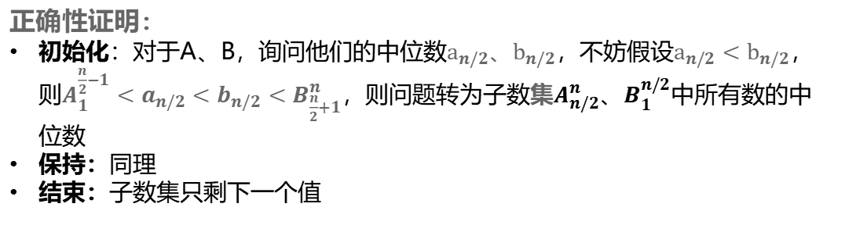
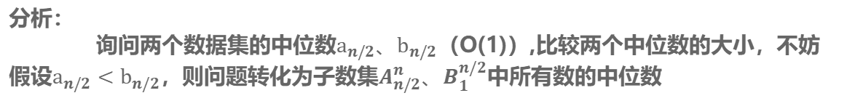
问题1
问题2
问题3
问题4
问题5
问题6
问题描述：对于两个数集A,B;已知|A| = |B| = n，且A,B集里无重复相同的数，每一次可以向A、B中任意一个提问，得到其第K小的数，其中K由提问者决定;那 么试在O(logn)中求得A、 B中所有数的中位数。
分析：
询问两个数据集的中位数$a_{n/2}、b_{n/2}$（O(1)）,比较两个中位数的大小，不妨假设$a_{n/2}<b_{n/2}$，则问题转化为子数集$A_{n/2}^{n}、B_{1}^{n/2}$中所有数的中位数
复 杂 度：T(2n) = O（1） + T（n）
= O（logn）
正确性证明：
初始化：对于A、B，询问他们的中位数$a_{n/2}、b_{n/2}$，不妨假设$a_{n/2}<b_{n/2}$，则$A_{1}^{\frac{n}{2}−1}<a_{n/2}<b_{n/2}<B_{\frac{n}{2}+1}^{n}$，则问题转为子数集$A_{n/2}^{n}、B_{1}^{n/2}$中所有数的中位数
保持：同理
结束：子数集只剩下一个值

Slide 3
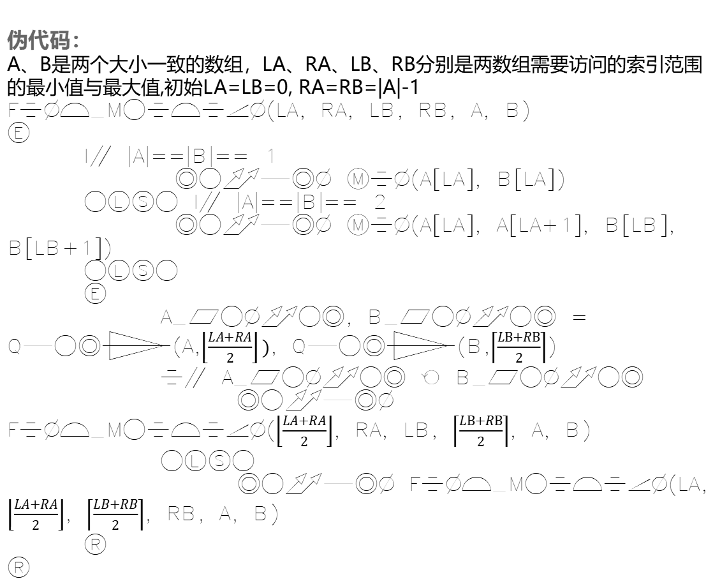
问题1
问题2
问题3
问题4
问题5
问题6
伪代码：
A、B是两个大小一致的数组，LA、RA、LB、RB分别是两数组需要访问的索引范围的最小值与最大值,初始LA=LB=0, RA=RB=|A|-1
Find_Meidian(LA, RA, LB, RB, A, B)
{
If |A|==|B|== 1
return min(A[LA], B[LA])
else If |A|==|B|== 2
return min(A[LA], A[LA+1], B[LB], B[LB+1])
else
{
A_center, B_center = Query(A,$\left\lfloor \frac{LA+RA}{2}\right\rfloor )$, Query(B,$\left\lceil \frac{LB+RB}{2}\right\rceil$)
if A_center < B_center
return Find_Meidian($\left\lfloor \frac{LA+RA}{2}\right\rfloor$, RA, LB, $\left\lceil \frac{LB+RB}{2}\right\rceil$, A, B)
else
return Find_Meidian(LA, $\left\lfloor \frac{LA+RA}{2}\right\rfloor$, $\left\lceil \frac{LB+RB}{2}\right\rceil$, RB, A, B)
}
}

Slide 4
问题1
问题2
问题3
问题4
问题5
问题6
问题描述：给定一棵完全二叉树，定义若树中的一个点v的value，比它相连的其他节点的value都小，则将这个节点的值作为局部最小值。且需要在时间复杂度O(log n)
输 入：一个完全二叉树
输 出：局部最小值
分 析：需要算法时间复杂度为O(log n)，则每一次需要剪枝掉一半的节点。首先对root节点进行分析：
（1）根节点比左右孩子节点都小，则返回根节点。
（2）根节点比左孩子小，比右孩子大。
（3）根节点比右孩子小，比左孩子大。
（4）根节点比左右孩子都大。
当我们选择一条value逐渐下降的路径，到达节点v，若v的左右孩子都比其大，则返回v。否则直到找到这样的v，或到达叶子节点，由于是沿着value下降的方向，所以叶子节点是满足条件的。
时间复杂度：由于每一次选择都舍弃了另一个子树，且树是完全二叉树，所以时间复杂度是O(log n)

Slide 5
问题1
问题2
问题3
问题4
问题5
问题6
正确性证明：
根据发现的规律，沿着value下降的方向，一定能找到满足要求的点。下面使用 反证法证明其正确性。
假设：存在一棵树不存在满足题意的LocalMinimum
对于树高h的完全二叉树，对于任意一条value下降的路径。第0至h-2层不存在满足条件的LocalMinimum，取路径上第h-2层的节点为x
则存在x<x_parent，且由于x不能是局部最小点，要么成立x>x_leftchild要么 x>x_rightchild;
由于叶子节点也不存在满足条件的LocalMinimum，所以存在, x_leftchild > x, x_rightchild> x;
矛盾，假设不成立。
所以，按照算法一定能找到一个符合题意的LocalMinimum。

Slide 6
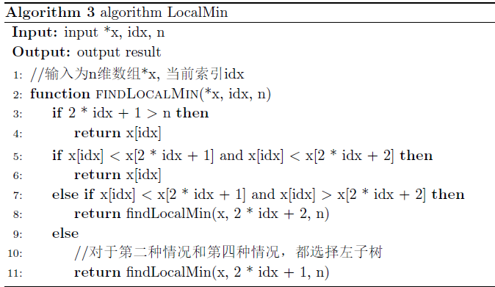
问题1
问题2
问题3
问题4
问题5
问题6

Slide 7
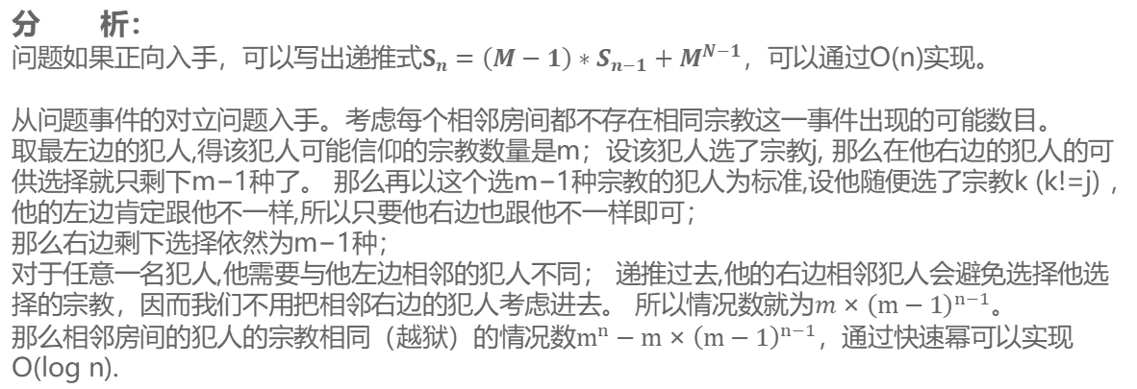
问题1
问题2
问题3
问题4
问题5
问题6
问题描述：监狱有连续编号为 1…N 的 N个房间，每个房间关押一个犯人，有 M种宗教，每个犯人可能信仰其中一种。如果相邻房间的犯人的宗教相同，就可能发生越狱，求有多少种状态可能发生越狱。
输 入：N、M
输 出：越狱的情况数
分 析：
问题如果正向入手，可以写出递推式$S_{n}=\left(M−1\right)∗S_{n−1}+M^{N−1}$，可以通过O(n)实现。
从问题事件的对立问题入手。考虑每个相邻房间都不存在相同宗教这一事件出现的可能数目。
取最左边的犯人,得该犯人可能信仰的宗教数量是m；设该犯人选了宗教j, 那么在他右边的犯人的可供选择就只剩下m−1种了。 那么再以这个选m−1种宗教的犯人为标准,设他随便选了宗教k (k!=j) ， 他的左边肯定跟他不一样,所以只要他右边也跟他不一样即可； 那么右边剩下选择依然为m−1种； 对于任意一名犯人,他需要与他左边相邻的犯人不同； 递推过去,他的右边相邻犯人会避免选择他选择的宗教，因而我们不用把相邻右边的犯人考虑进去。 所以情况数就为$m×{\left(m−1\right)}^{n−1}$。
那么相邻房间的犯人的宗教相同（越狱）的情况数$m^{n}−{m×\left(m−1\right)}^{n−1}$，通过快速幂可以实现O(log n).
时间复杂度：n次乘法时间O(n)
其实本题可以考虑用快速幂算法进行乘法计算，复杂度O(log n)

Slide 8
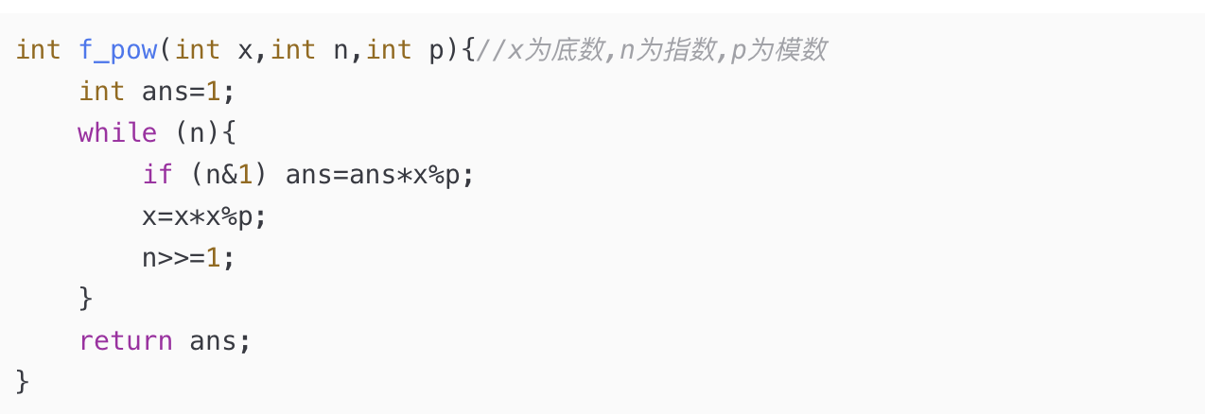
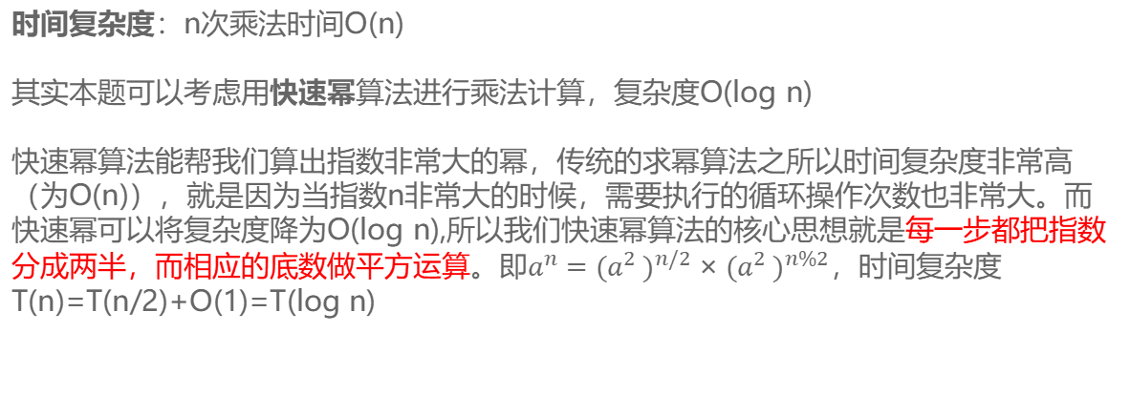
问题1
问题2
问题3
问题4
问题5
问题6
时间复杂度：n次乘法时间O(n)
其实本题可以考虑用快速幂算法进行乘法计算，复杂度O(log n)
快速幂算法能帮我们算出指数非常大的幂，传统的求幂算法之所以时间复杂度非常高（为O(n)），就是因为当指数n非常大的时候，需要执行的循环操作次数也非常大。而快速幂可以将复杂度降为O(log n),所以我们快速幂算法的核心思想就是每一步都把指数分成两半，而相应的底数做平方运算。即$a^{n}={(a^{2} )}^{n/2}×{(a^{2} )}^{n\%2}$，时间复杂度T(n)=T(n/2)+O(1)=T(log n)

Slide 9
问题1
问题2
问题3
问题4
问题5
问题6
问题描述：给定链表，返回升序排序后的链表
输 入：链表的头节点
输 出：排序后的链表头节点
分 析：插入排序时间复杂度为O(n),利用归并排序来对链表排序，可以使得时间复杂度降为O(nlogn)。通过二分法得到最小的节点单元，经过多轮排序后可以得到升序链表。
（1）自上而下。利用快慢指针得到链表的中点，递归排序左链表和右链表。直到小于两个节点时终止递归。
（2）自下而上。先两两进行排序，在此基础上继续每两个有序子链表进行排序，直到最终得到升序链表。
时间复杂度：归并排序的时间复杂度为O（nlogn）

Slide 10
问题1
问题2
问题3
问题4
问题5
问题6
正确性证明：
初始化：链表的表头节点
保持条件： 找到链表的中点， 对两个子链表分别排序， 将两个排序后的子链表合并
终止： 链表的节点个数小于或等于 1，即当链表为空或者链表只包含 1 个节点时，不需要对链表进行拆分和排序

Slide 11
问题1
问题2
问题3
问题4
问题5
问题6
class Solution:
def sortList(self, head: ListNode) -> ListNode:
if not head or not head.next: return head
slow, fast = head, head.next
while fast and fast.next:
fast, slow = fast.next.next, slow.next
mid, slow.next = slow.next, None
left, right = self.sortList(head), self.sortList(mid)
h = res = ListNode(0)
while left and right:
if left.val < right.val: h.next, left = left, left.next
else: h.next, right = right, right.next
h = h.next
h.next = left if left else right
return res.next

Slide 12
问题1
问题2
问题3
问题4
问题5
问题6
问题描述：实现三路快排
输 入：一个数组arr
输 出：排序后的数组arr
分 析：选择一个pivot，将数组划分为小于，大于，等于pivot三部分，对于等于pivot的部分没有必要再进行排序，剩下两部分等同于快速排序。
时间复杂度：O(nlogn)

Slide 13
问题1
问题2
问题3
问题4
问题5
问题6
正确性证明：
参考课上快速排序证明

Slide 14
问题1
问题2
问题3
问题4
问题5
问题6
private static void sort(Comparable[] arr, int l, int r) {
// 随机在arr[l...r]的范围中, 选择一个数值作为标定点pivot
swap(arr, l, (int) (Math.random() * (r - l + 1)) + l);
Comparable v = arr[l];
int lt = l;
int gt = r + 1;
int i = l + 1;
while (i < gt) {
if (arr[i].compareTo(v) < 0) {
swap(arr, i, lt + 1);
i++;
lt++; }
else if (arr[i].compareTo(v) > 0) {
swap(arr, i, gt - 1); gt--; }
else { // arr[i] == v
i++; }
}
swap(arr, l, lt);
sort(arr, l, lt - 1);
sort(arr, gt, r);
}

Slide 15
问题1
问题2
问题3
问题4
问题5
问题6
问题描述：有n条不同长度绳子，从中选择m条绳子切割，使得m条绳子长度一致，求m条绳子的长度的最大值
输 入：数组nums，整数m
输 出：最大长度
分析：
如果每条绳子只能切一刀
类似quick sort算法，选取一个pivot ，调整数组使得左边元素均小于pivot， 右边元素均大于pivot；
在分解的过程当中，我们会对子数组进行划分，如果划分得到的pivot正好就是我们需要的元素的下标，就直接返回；否则，如果pivot的下标比目标下标小，就递归右子区间，否则递归左子区间。这样就可以把原来递归两个区间变成只递归一个区间，提高了时间效率。
复 杂 度：O(n) 证明见算法导论。

Slide 16
问题1
问题2
问题3
问题4
问题5
问题6
class Solution {
public:
int partion(vector<int>& nums, int low, int up)
{
int tmp = nums[low];
while(low < up)
{
while(tmp <= nums[up] && low < up)
up--;
nums[low] = nums[up];
while(tmp >= nums[low] && low < up)
low++;
nums[up] = nums[low];
}
nums[low] = tmp;
return low;
}
int findKthLargest(vector<int>& nums, int k) {
int low = 0, n = nums.size(), up = n - 1;
int pos = -1;
while(pos != n - k)
{
pos = partion(nums, low, up);
pos > n - k? up = pos - 1: low = pos + 1;
}
return nums[pos];
}
};

Slide 17
问题1
问题2
问题3
问题4
问题5
问题6
分析：每条绳子不限制切的次数
如果每条绳子可以切任意次数，那么一定有一条绳子被整分。
思考：
如果每条绳子都有剩余，那么一定存在更大的长度L，符合题目要求
对于n条绳子，每条绳子取1-m次整分切割，共有mn种取绳子长度的可能。将其存在一个数组arr中，符合题目要求的最大长度一定在该数组中。对数组arr进行二分查找得到最大长度。
剪枝：
下界 对最长的绳子m等分得到a
上界 对绳子总长度除以m得到b
可以去除掉arr中小于a或大于b的值。

Slide 18
问题1
问题2
问题3
问题4
问题5
问题6
分析：每条绳子不限制切的次数
时间复杂度：
数组arr大小为mn，对数组进行排序时间复杂度O( mnlog(mn) )
对数组中查找一次时间复杂度为O(n),总的二分查找时间复杂度为O( nlog(mn) )
优化
如果在排序时利用快排查找时间复杂度为 O(nlog(mn))+O(mn)
总的时间复杂度为 O(nlog(mn))+O(mn)

Slide 19
问题1
问题2
问题3
问题4
问题5
问题6
分析：每条绳子不限制切的次数
def solution(nums,m):
min_l=max(nums)/m
max_l=sum(nums)/m
n=len(nums)
arr=[]
for i in range(n):
for j in range(1,m+1):
l=nums[i]/j
if min_l<=l<=max_l:
arr.append(l)
arr.sort()
i,j=0,len(arr)
res=0
while i<j:
mid=(j-i)//2+I
if judge(nums,mid):
i=mid+1
res=arr[mid]
else:j=mid-1
return res

Slide 20
讨论

